Slide 1
Климат родного края
подготовила Власова В.Н. учитель географии МОУ лицей г. Электрогорск

Slide 2
Цели и задачи урока
Углубить и расширить знания о природе родного края;
Дать характеристику климата Подмосковья, сезонов года;
Закрепить навыки работы с климатическими картами;
Познакомить учащихся с опасными метеорологическими явлениями.

Slide 3
Что называется климатом?
Перечислите основные элементы климата.
Какие факторы влияют на формирование климата?
Какова роль географической широты местности в формировании климата?
Какой из океанов оказывает большее влияние на климат Подмосковья?
Какая воздушная масса господствует в области?

Slide 4
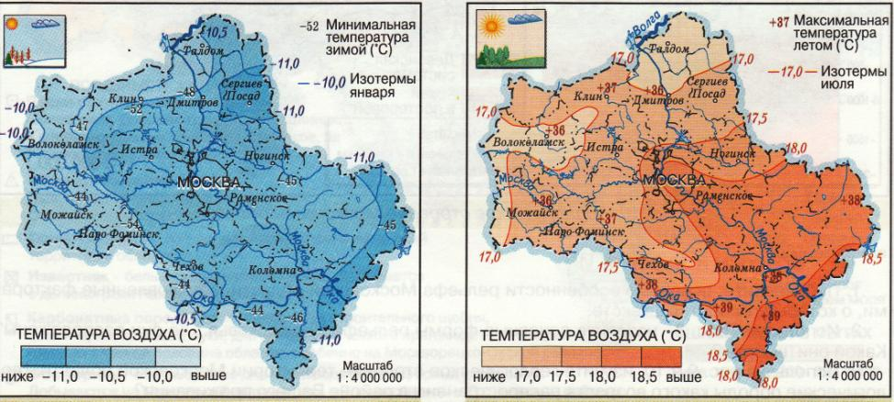
Температура воздуха
Январь Июль

Slide 5
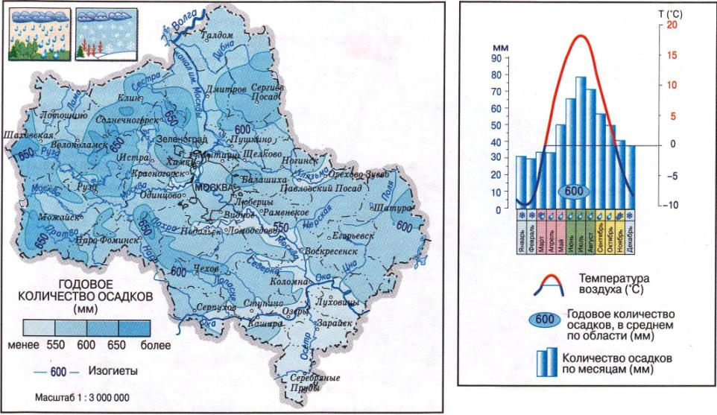
Годовое количество осадков Годовой ход температуры и осадков

Slide 6
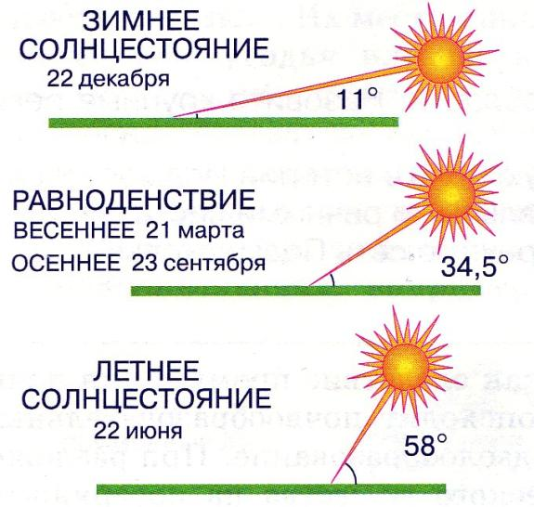
Максимальная высота солнца над горизонтом в Подмосковье
Угол падения солнечных лучей в марте и сентябре одинаков. Но среднемесячная температура марта -5С, а сентября – +9С. Почему?

Slide 7
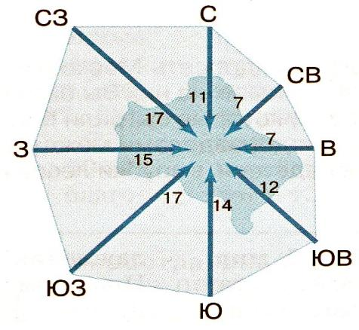
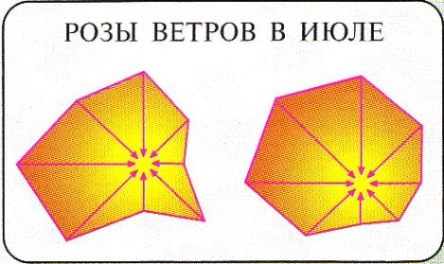
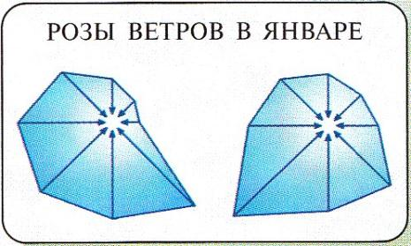
Направление ветра
Какие направления ветров преобладают в Подмосковье? Почему?

Slide 8
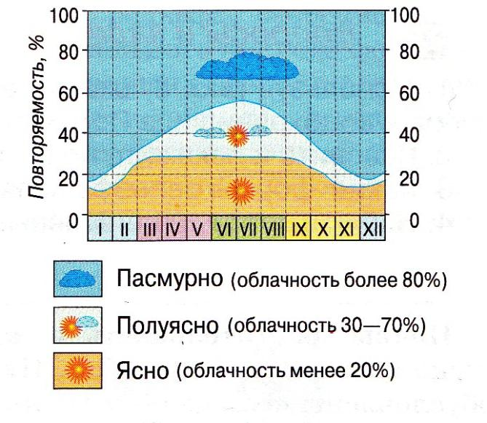
Повторяемость состояния неба по облачности

Slide 9
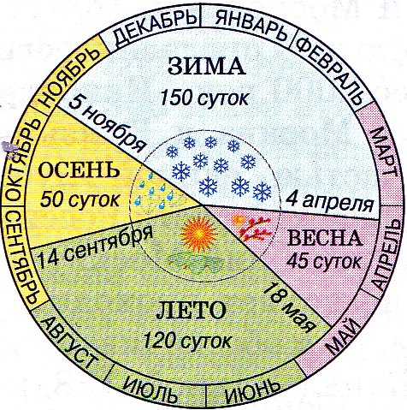
Сезоны года в Подмосковье
В климате Мос-ковской области ярко выражены 4 времени года. Деление сезонов года по климатичес-ким показателям от-личается от астроно-мических времён года.

Slide 10
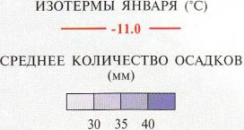
Зима

Slide 11
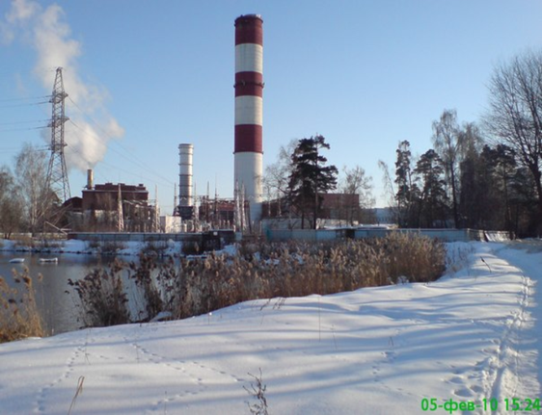
Зима
Зима́ — одно из четырёх времён года, между осенью и весной.
Основной признак этого времени года — устойчивая низкая температура (ниже 0 градусов по Цельсию).

Slide 12
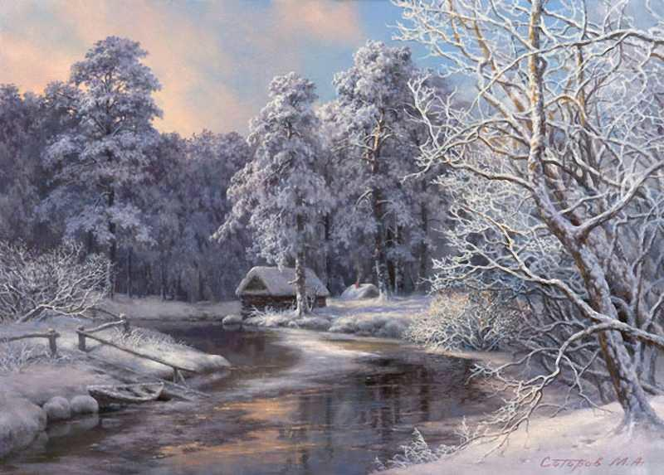
Официально зимний сезон в длится с 1 ноября по 15 апреля

Slide 13
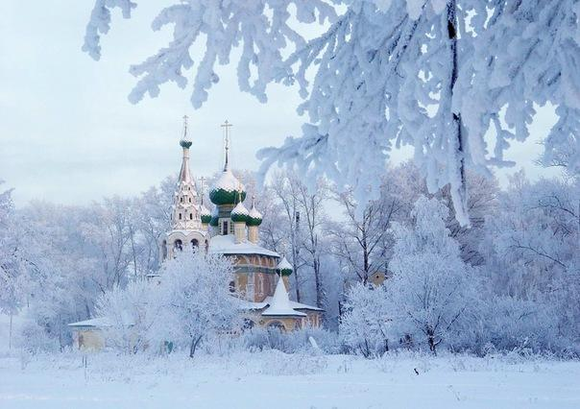
Зимний период климата Подмосковья
Зима в Москве умеренно холодная, но с оттепелями, которые могут составлять от 3-5 дней

Slide 14
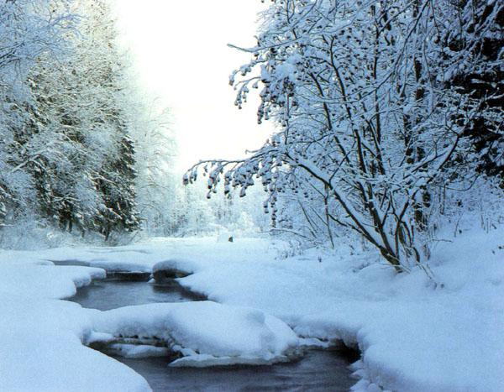
Снежный покров — устойчивый и обычно не превышает 60 см.

Slide 15
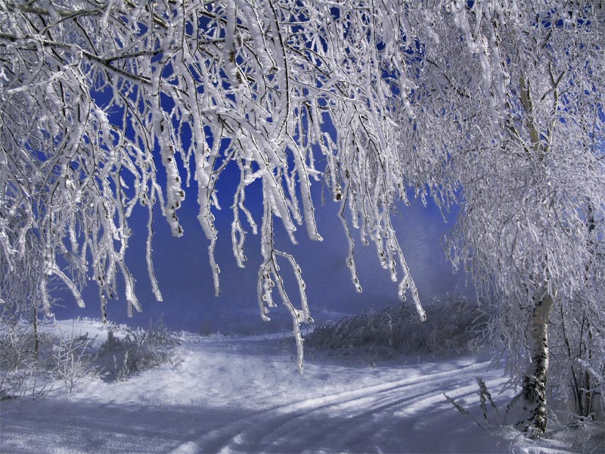
Морозы
Очень сильные морозы были в январе 2006 года
Температура опускалась до -31 °C

Slide 16
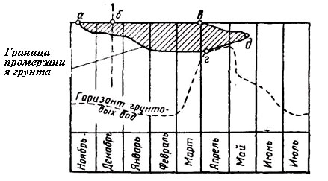
За зиму почвы промерзают от 65 см на западе до 75 см на востоке, севере и юге.

Slide 17
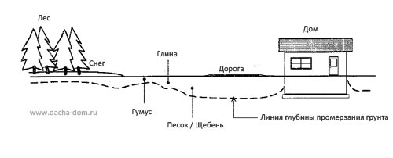
За год в области выпадает в среднем 550 - 650 мм осадков (270 - 900 мм), две трети - в виде дождя, одна треть - в виде снега.
Промерзание почвы

Slide 18
Кто поляны белит белым
И на стенах пишет мелом,
Шьет пуховые перины,
Разукрасил все витрины?
Ни ведёрка,
Ни кисти, ни рук,
А побелит
Все крыши вокруг.
Я тепла не потерплю: Закручу метели, Все поляны побелю, Разукрашу ели, Замету снежком дома, Потому что я ...
Чтоб не мерзнуть,
Пять ребят
В печке вязаной
Сидят.

Slide 19
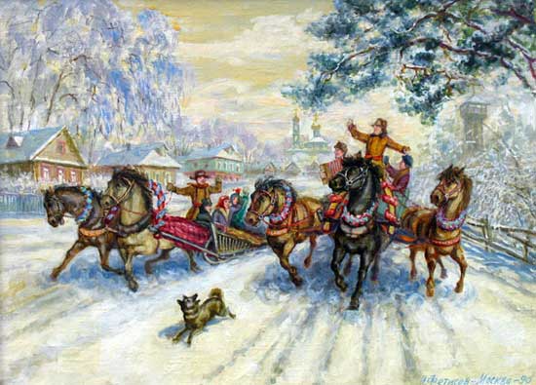
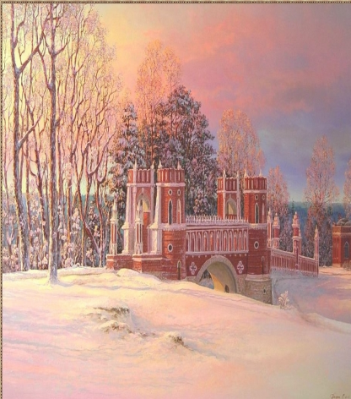
Картины известных художников
Н. Фетисов "Широкая Масленица"
Художник Сергей Панин.

Slide 20
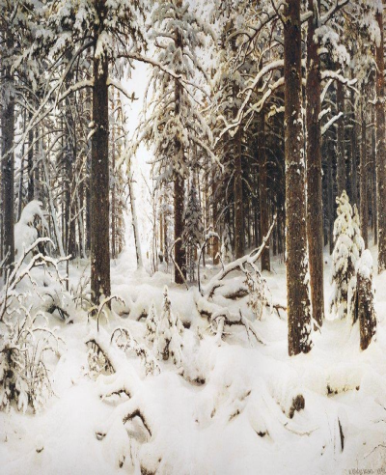
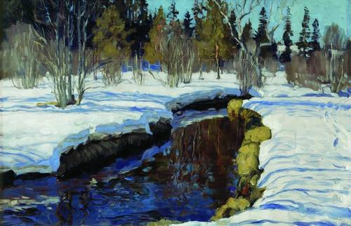
И. И. Шишкин С. Ю. Жуковский

Slide 21
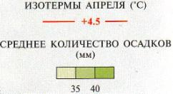
Весна

Slide 22
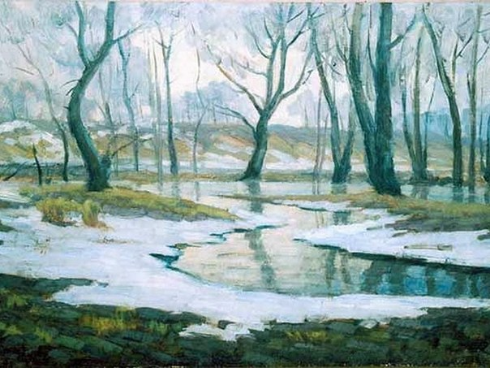
Весна
Весна начинается в первой декаде апреля и заканчивается в конце мая.

Slide 23
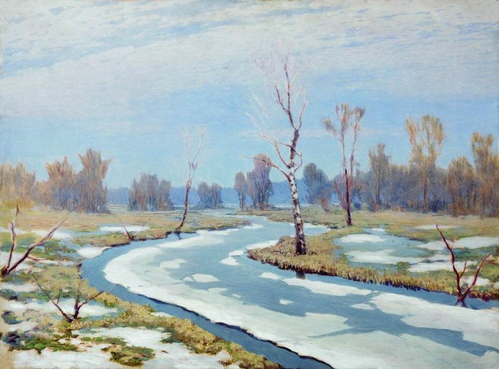
Хоть и считается, что март – это весенний месяц, но в марте еще не стоит весна. Температура стоит отрицательная, иногда достигает -15 градусов. Осадки в виде снега.

Slide 24
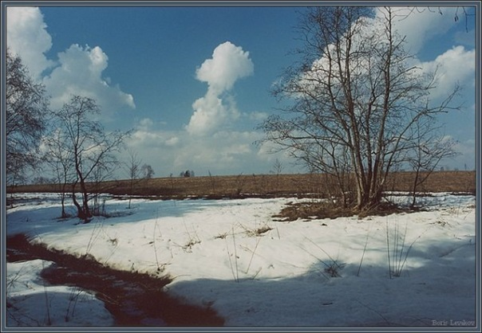
Апрель - прохладный месяц со средней температурой около +6 градусов. Осадки выпадают в виде дождя, температура очень быстро повышается.
Апрель

Slide 25
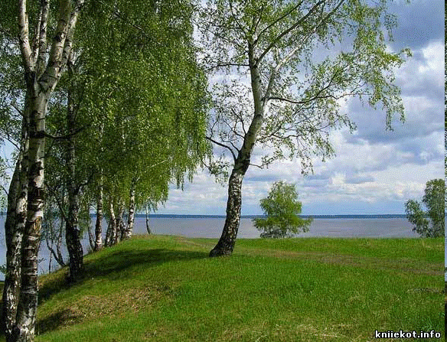
В мае средняя температура держится около +13 градусов, происходит бурный период вегетации.
Май

Slide 26
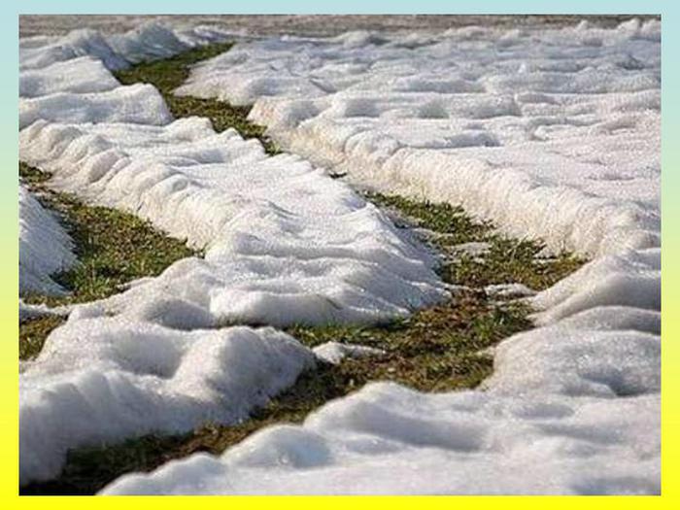
Климатическая весна в Подмосковье обычно наступает в третьей декаде марта, когда среднесуточная температура становится устойчиво положительной и начинает сходить снежный покров.
Климатическая весна

Slide 27
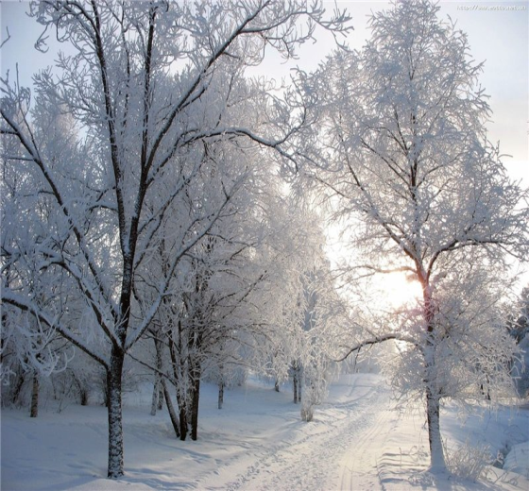
В первой полове апреля происходит медленный рост суточных температур. Но во второй половине апреля наблюдается положительный радиационный баланс, от чего начинает расти температура, а земля прогреваться.
Радиационный баланс

Slide 28
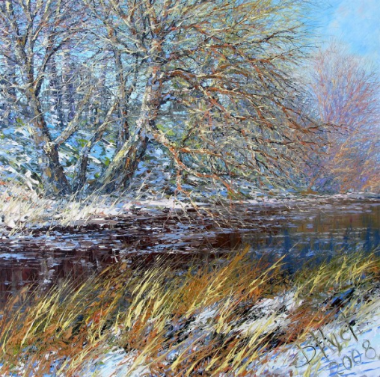
Преобладающим направлением ветра в течение года является юго-западное. Ближе к лету наряду с ними характерны ветры северного направления. Перечисленные ветры приносят морские влажные воздушные массы и приводят к определенному сглаживанию континентального климата.
Ветры

Slide 29
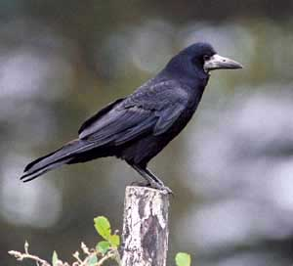
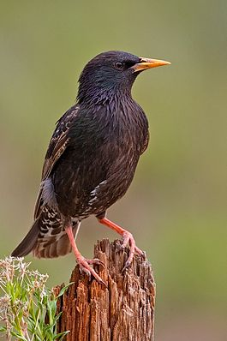
Грач
Скворец

Slide 30
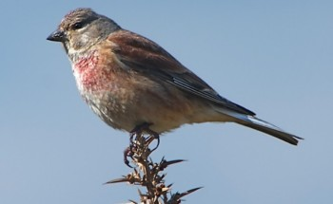
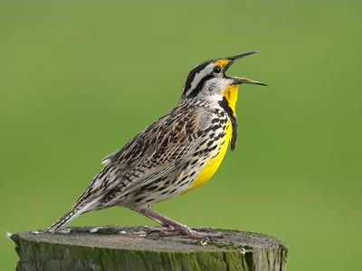
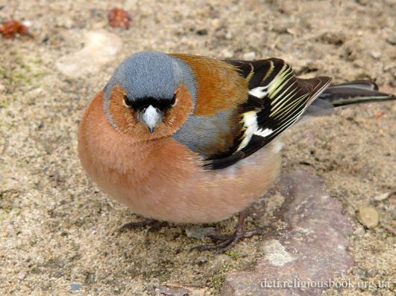
Коноплянка Жаворонок Зяблик

Slide 31
И. Муравейко Два скворца летели, На березку сели, Сели и запели, - Как они летели, как они спешили С берегов заморских В край родимый, милый К беленькой березке!
В. Кудлачев Еще неделя пролетит, И март капелью зазвенит. За ним апрель в цветах придет, И землю солнышко зальет. По рощам, паркам соловьи Концерты вновь начнут свои
А. Майков Ласточка примчалась Из-за синя моря, Села и запела: "Как февраль ни злись, Как ты, март, ни хмурься, Будь хоть снег, хоть дождик - Все весною пахнет!"
И. Демьянов Под самым карнизом, Над самым оконцем Забралось в сосульки Весеннее солнце. Сверкая, бегут по сосулькам слезинки… И тают сосульки – веселые льдинки.

Slide 32
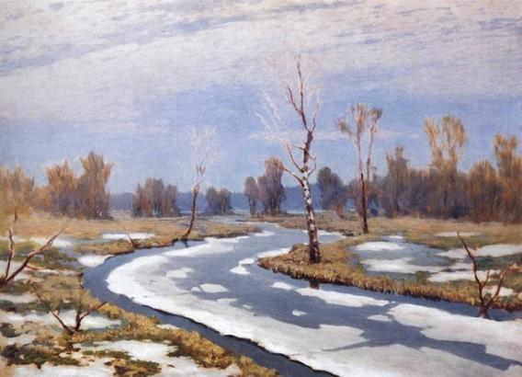
Ранняя весна.

Slide 33
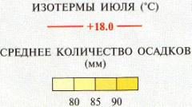
Лето

Slide 34
ЛЕТО

Slide 35
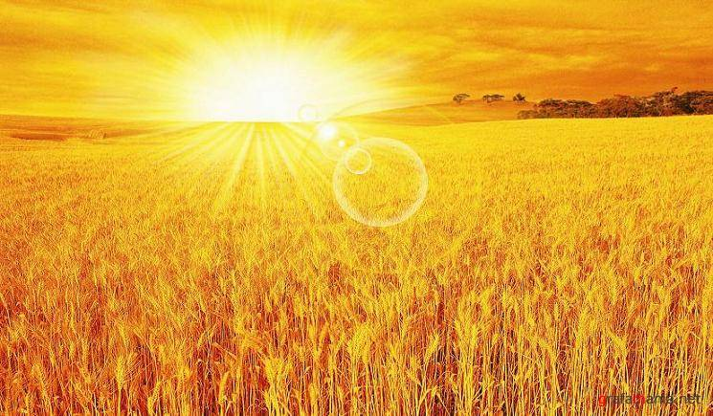
Солнце печёт, липа цветёт.
Рожь поспевает, когда это бывает?

Slide 36
Лето — одно из четырёх времён года, между весной и осенью, характеризующееся наиболее высокой температурой окружающей среды.

Slide 37
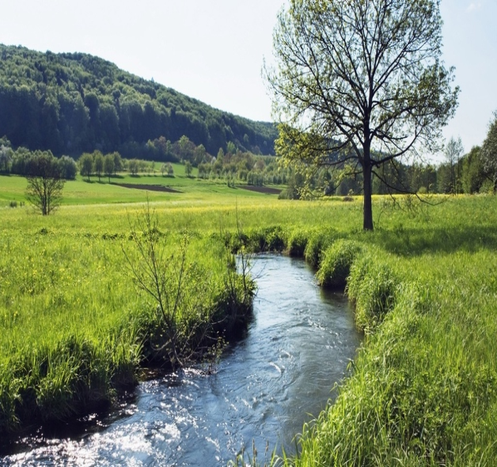
Наиболее теплый месяц - июль

Slide 38
КЛИМАТ

Slide 39
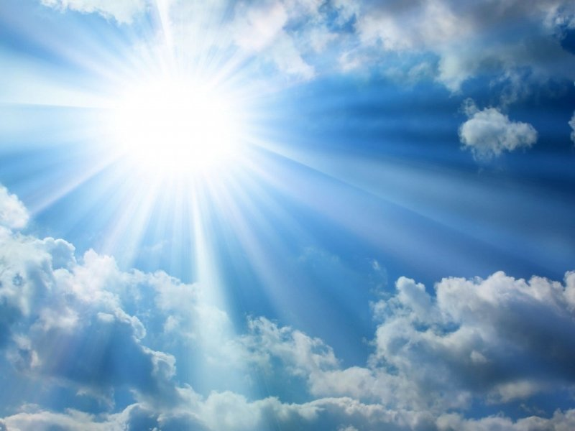
Московская область получает около 34 % от возможного солнечного сияния, остальное поглощается облачностью. Совершенно ясных дней - 17 %, совершенно пасмурных - 32 %.

Slide 40
Из-за своего географического расположения, Московский регион находится в зоне континентального умеренного климатического пояса. Для лета характерной температурой является 17 - 19 градусов по Цельсию, что считается умеренно теплым температурным режимом.

Slide 41
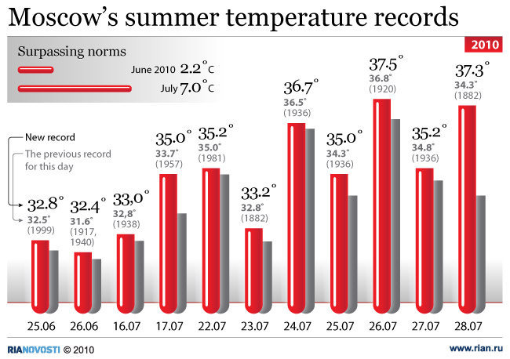

Slide 42
АНОМАЛЬНЫЕ ЯВЛЕНИЯ ЛЕТА
По данным специалистов, средняя температура лета 2010 года оказалась на 3,4 градуса выше климатической нормы, что для теплого сезона является ощутимым отклонением. Однако синоптики уточняют, что третье место нынешнее лето разделит с летом 1938 года, когда было зафиксировано аналогичное отклонение. На втором месте по летней жаре 1972 год, когда температура лета превысила норму на 3,6 градуса. А возглавляет лето 2010 года, когда воздух прогревался на 5,4 градуса выше обычного.

Slide 43
ПОСЛОВИЦЫ О ЛЕТЕ
Знойный июнь — на рыбалку плюнь
Июль — макушка лета, декабрь — шапка зимы.
В августе серпы греют, вода холодит

Slide 44
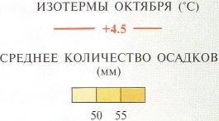
Осень

Slide 45
Осень в Подмосковье

Slide 46
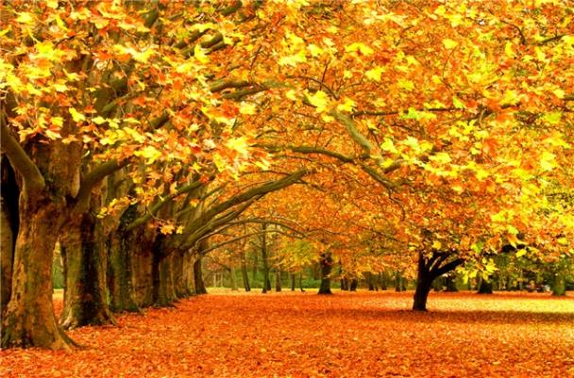
Температура
Температура осенью в Подмосковье обычно держится выше нуля.

Slide 47
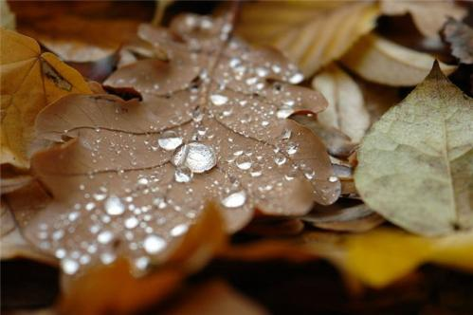
Осадки
Осенний режим атмосферных осадков отличается меньшей интенсивностью

Slide 48
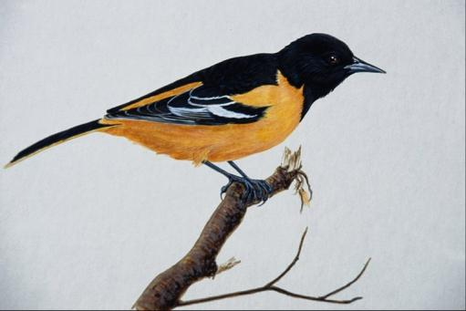
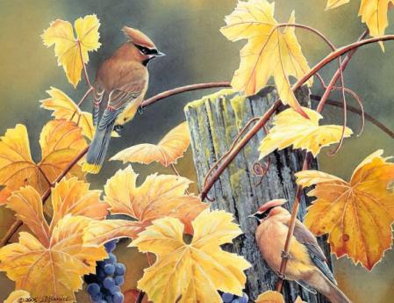
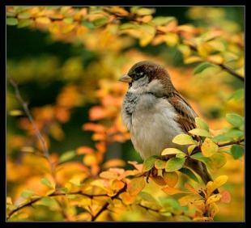
Осенние пташки
Некоторые птицы остаются на осень и зиму и не улетают на юг, выдерживая Подмосковные дожди и морозы.

Slide 49
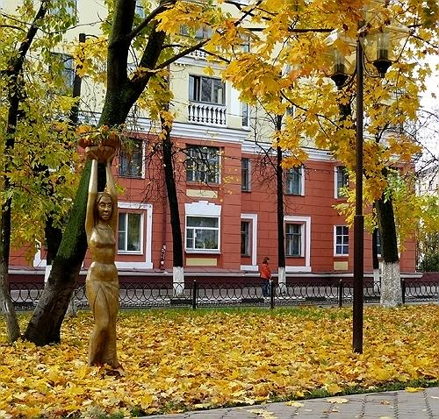
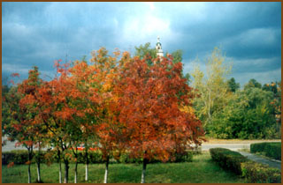
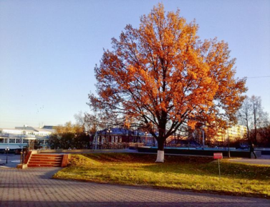
Осень в городах Подмосковья

Slide 50
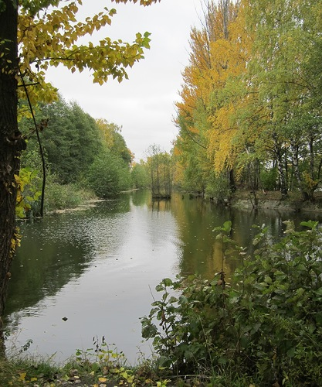
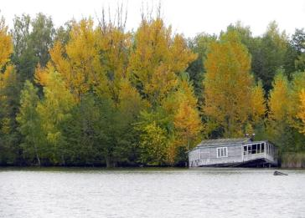
Осень в Электрогорске

Slide 51
Наши поэты об осени
"Под сенью лесов подмосковных
Среди ясноглазых озёр
Руками романтиков скромных
Ты строишься, радуя взор.
Родной Электрогорск,
Всегда моё сердце с тобой,
Ты вечно молод, любимый город,
Ты нас окрыляешь мечтой"

Slide 52
ОПАСНЫЕ МЕТЕОРОЛОГИЧЕСКИЕ ЯВЛЕНИЯ В ПОДМОСКОВЬЕ.

Slide 53
Опасные метеорологические явления- природные процессы и явления, возникающие в атмосфере под действием различных природных факторов или их сочетаний, оказывающие или могущие оказать поражающее воздействие на людей, сельскохозяйственных животных и растения, объекты экономики и окружающую среду.

Slide 54
СИЛЬНЫЙ СНЕГОПАД
в 2003 г. в Московской области в результате обильных снегопадов произошел обрыв линий электропередач, были повреждены деревья, частично крыши домов, нарушены условия жизнеобеспечения населения и движение транспорта на автодорогах. В результате погодных условий погибло несколько человек.
Самый сильный снегопад 20-го века:
Зима 1907–1908. Выпавший снег превышал норму почти в два раза. Почва глубоко промёрзла, так как, несмотря на снегопады, морозы в ту зиму были очень суровыми.
25-26 декабря 2010 года в Московском регионе наблюдалось редкое природное явление, которое синоптики называют "ледяной дождь". Слой льда, образовавшийся после "ледяного дождя", достигал 2,5 сантиметров. Только в Москве погибли или были повалены 50 тыс. деревьев. Без электричества остались многие населенные пункты Московской.

Slide 55
СИЛЬНЫЕ ДОЖДИ
13 июля 2012г. в Москве был сильный ливень. В это же время стихия бушевала и в Подмосковье. И, к сожалению, там не обошлось без жертв. В Сергиево-Посадском районе в больницу доставили двух рабочих, уроженцев Узбекистана. Их поразила молния. В результате ливня с грозой менее чем за 2 часа выпало 38% месячной нормы осадков.

Slide 56
СИЛЬНЫЙ ВЕТЕР
В Московский области самый разрушительный смерч прошел 29 июня 1904 года и прошёл через Подольск, Климовск и Гривно. Количество жертв смерча превышало сто человек, раненых насчитали 233 человека.
Меньшее по силе явление произошло 17 августа 1951 года, когда во второй половине дня над Химкинским районом Московской области пронесся смерч, сопровождаемый ливнем и градом величиной с грецкий орех. Наибольшие разрушения смерч произвел в поселке Сходня.
9 июня 1984 года смерч прошел через подмосковный аэропорт Шереметьево, разрушив ангар и проложив в лесу полосу поваленных деревьев.

Slide 57
ПРИРОДНЫЕ ПОЖАРЫ

Slide 58
Крикнул вол на сто сёл, на тысячу городов.
Гром
Выше леса, тоньше колоса.
Дождь
В холоде – горой, в избе – водой.
Снег
Серое сукно тянется в окно.
Туман
Рассыпался горох на 77 дорог. Никто не подберёт: ни царь, ни царица, ни красная девица.
Град

Slide 60
2
3
1
6
4
5
Конец

Slide 61
№1
Самое продолжительное время года
Зима
Самая повторяемая облачность
Пасмурная
Назад

Slide 62
№2
Самое короткое время года
Весна
Самое «мокрое» место в области
Клин и Дмитров
Назад

Slide 63
№3
В каком месяце самый большой угол падения солнечных лучей?
22 июня
В каком месяце самое большое количество осадков?
Июль
Назад

Slide 64
№4
Время первых гроз в области
Весна
Стихийные явления в области
Смерч, ураган, гололёд, заморозки и др.
Назад

Slide 65
№5
В каком месяце самое маленькое количество осадков
Февраль
На какой период составляются прогнозы
На сутки, на несколько суток и на месяц
Назад

Slide 66
№6
В какое время суток выпадает роса?
Выпадает вечером и держится всю ночь
Средняя годовая величина осадков
600 мм
Назад

Slide 67
Вы молодцы!

